Slide 1
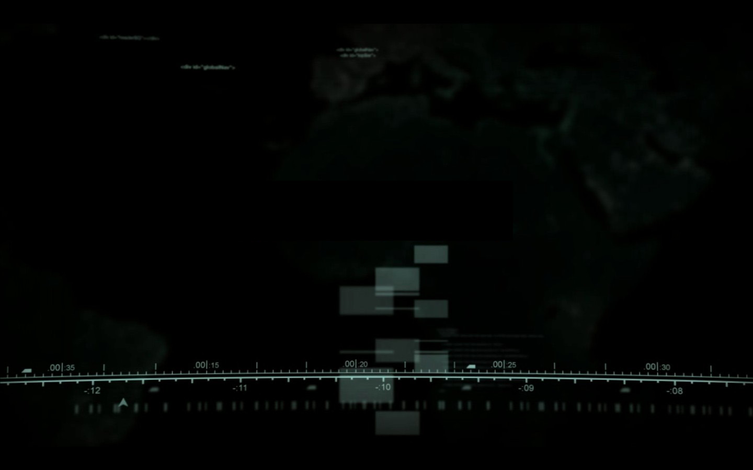
항목 | 계획 | 결과 | %
구조물 | 2~4 종의 타워 구현 구조물 설치/판매/업그레이드 기능 | 3종 타워 구현 구조물 설치/판매/업그레이드 모두 구현 완료 적 하나만을 공격하도록 하는 기능 추가 구현 | 120%
적 | 2종 이상의 적 구현 스탯과 처치시 얻는 금액 설정/특수한 능력을 가진 적(은신 등) | 3종의 적 구현 체력, 드랍 크레딧, 스텔스 등 속성 구현 완료 보스형 적 미구현 | 75%
맵 | 기본 맵 1개 제작, 추가적인 맵 구현 적의 이동경로, 배치 가능 지점, 생성 소멸 위치 등 | 기본 맵 구현 완료 적 이동 경로, 포탑들 간의 충돌 등 구현 완료 | 100%
난이도 | 스테이지 진행에 따라 점점 강해지는 적 적의 스탯 증가 수치 설정(이동속도/체력/방어력) | 계획 수정함 적의 스탯이 아닌 수와 종류를 늘리는 방향 | 75%
기능 | 게임 일시정지 / 속도조절 / 음악 설정 등 | 일시정지 / 속도조절 구현 완료 음악 사운드 설정(옵션) 기능 미구현 | 75%
사운드 | 스테이지 시작 알림음 / 적 사망 사운드 / 배경음악 등 | 사운드 구현 완료 | 100%
애니메이션 | 적 이동 및 사망 / 포탑 투사체 애니메이션 그외 게임에 사용될 여러 효과들 | 포탑 공격 애니메이션 미구현 적 사망 애니메이션 미구현 | 50%
결론 | 게임의 핵심 부분은 계획 수준 이상으로 모두 구현해 플레이에 문제를 주지는 않지만 보스형 적, 애니메이션, 볼륨 조절 기능 등과 같은 부가적인 요소들이 미흡함. |  | 85%
개발 범위
2015180033 이태훈
2016 2DGP

